Slide 1
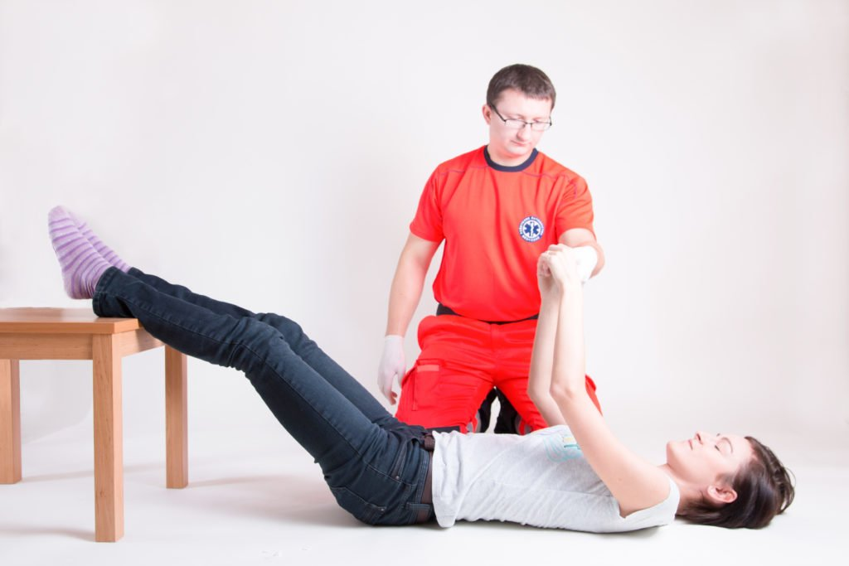
Postępowanie podczas utraty przytomności i zasłabnięć

Slide 2
Jaka jest różnica między omdleniem a zasłabnięciem?
Omdlenie jest częstym problemem. Szacuje się że 50% ludzi dorosłych przynajmniej raz w życiu doznało omdlenia. Wielu z nas miało do czynienia z sytuacją kiedy ktoś nagle osunął się na ziemię zemdlał i na chwilę stracił przytomność lub tylko zasłabł.
Zasłabnięcie dotyczy sytuacji, kiedy nie doszło do utraty przytomności, a omdlenie wiąże się z krótkotrwałą utratą przytomności i jest wywołane przejściowym niedotlenieniem mózgu. Omdlenie trwa około 1-2 minuty po czym poszkodowany odzyskuje świadomość. Może wystąpić u zdrowego człowieka. Jednak dużo częściej dotyczy osób, u których stwierdza się między innymi, niskie ciśnienie krwi, przewlekłe zmęczenie, niedokrwistość, niedożywienie. Występuje również bardzo często w czasie dojrzewania, przekwitania oraz ciąży.

Slide 4
Jakie mogą być przyczyny omdlenia?
Omdlenie neurokardialne to najczęściej spotykany typ omdlenia. Jest najczęstszą przyczyną omdlenia u młodzieży. Może być wywołane:
bólem,
wysiłkiem,
wyczerpaniem,
odwodnieniem,
głodem,
strachem,
widokiem np krwi,
silnym przeżyciem emocjonalnym.

Slide 5
Omdlenie kardiogenne
Jest najczęściej wywołane zaburzeniami pracy serca lub nieprawidłową pracą serca, lub utratą krwi (krwotok zewnętrzny lub wewnętrzny)
Omdlenie wywołane hipotensją orostatyczną
Czyli chwilowym i przejściowym obniżeniem ciśnienia krwi. Może wystąpić podczas nagłego podniesienia się z pozycji siedzącej lub leżącej. U osób w wieku podeszłym na skutek przyjmowania leków obniżających ciśnienie krwi taka sytuacja może wystąpić również po obfitym posiłku.

Slide 6
https://www.youtube.com/watch?time_continue=4&v=8amMk1I9QzY&embeds_referring_euri=https%3A%2F%2Fwww.kursysos.pl%2F&source_ve_path=Mjg2NjY&feature=emb_logo&ab_channel=KursypierwszejpomocyAdrianZadorecki

Slide 7
Jakie są objawy zwiastujące omdlenie czyli stan przedomdleniowy.
Stan przedomdleniowy charakteryzują takie objawy, jak zawroty głowy, nudności, pocenie, mroczki przed oczami i uczucie zbliżającej się utraty przytomności. Należy się upewnić, że poszkodowanemu nie zagraża niebezpieczeństwo i nie upadnie lub w inny sposób nie narazi się na uraz, gdy straci przytomność.

Slide 8
Omdlenie pierwsza pomoc- negatywne skutki utraty przytomności
Omdlenie bardzo często występuje nagle, a poprzedzone jest uczuciem osłabienia, zawrotami głowy, nudnościami, złym samopoczuciem. Zdarza się że poszkodowani skarżą się na zaburzenia wzroku tzw. “mroczki przed oczami”. Nagłe wystąpienie silnego pocenia się lub kołatania serca. Niestety na skutek spadku ciśnienia tętniczego krwi, zwolnienia akcji serca i nagłej utraty przytomności może dojść do wstąpienia obrażeń ciała.
Poszkodowany tracąc kontrolę nad własnym ciałem upada na ulicę, chodnik, podłogę lub jeśli jedzie samochodem powoduje wypadek drogowy. Szczególnie niebezpieczne są obrażenia w okolicach głowy, towarzyszyć temu zjawisku mogą także drgawki, prężenia ciała, a nawet bezwiedne oddanie moczu.

Slide 9
Omdlenie pierwsza pomoc postępuj według poniższych zasad:
Staraj się podtrzymać poszkodowanego, aby złagodzić jego upadek (jeśli jesteś świadkiem zdarzenia).
Ułóż poszkodowanego na twardym podłożu.
Udrożnij drogi oddechowe i sprawdź czy poszkodowany oddycha.
Jeśli poszkodowany oddycha zapewnij dostęp świeżego powietrza, rozluźnij ubranie (krawat).
Wynieś poszkodowanego jeśli do omdlenia doszło np.. w saunie, windzie lub zadymionym pomieszczeniu.
Ułóż poszkodowanego w pozycji bezpiecznej
Wezwij pogotowie ratunkowe jeśli poszkodowany nie odzyskuje przytomności lub doznał urazu (tamuj krwotoki wpis!!!).
Kontroluj oddech u poszkodowanego.
Nie podawaj poszkodowanemu niczego do picia i jedzenia (ryzyko zadławienia).
Chroń poszkodowanego przed nadmiernym wychłodzeniem/ przegrzaniem.
Jeśli odzyskał przytomność zbierz wywiad (SAMPLE) zapewnij komfort psychiczny.
Jeśli poszkodowany nie oddycha rozpocznij resuscytację.

Slide 10
Utrata przytomności
Utratą przytomności nazywamy sytuację, w której dochodzi do zupełnego braku świadomości i zdolności reagowania na wszelkie bodźce otoczenia (np. gorąco, zimno, kłucie, hałas, itd.). Sytuacja ta jest zewnętrznym wyrazem zaburzenia czynności ośrodkowego układu nerwowego.
Utrata przytomności może trwać od kilku sekund nawet do kilku dni, niekiedy dłużej. Krótkotrwała utrata przytomności – poniżej minuty, po której następuje powrót do normalnego stanu, nazywana jest omdleniem.

Slide 11
Przyczyny utraty przytomności
Utrata przytomności może wystąpić z różnorakich powodów, lecz najczęściej dzieje się to w następstwie:
zaburzeń ukrwienia mózgu (np. niedotlenienie, krwotoki, zakrzepy),
udaru mózgu,
zatoru,
ogólnego wyczerpania organizmu,
zaburzeń funkcji narządów wewnętrznych,
zaburzeń regulacji cieplnej (np. przegrzanie organizmu) oraz nadmierne wychłodzenie organizmu,
oddziaływania prądu elektrycznego - w miejscu zetknięcia z prądem mogą pojawić się rozległe oparzenia,
hipoglikemii- u pacjenta utrata przytomności kończy się śpiączką, a brak pierwszej pomocy może doprowadzić do śmierci chorego,
różnego rodzaju zatruć substancjami pochodzenia zewnętrznego (np. tlenkiem węgla),
zaburzeń wewnątrzustrojowej przemiany materii, prowadzących do gromadzenia się w organizmie szkodliwych dla niego produktów (np. w niewydolności nerek - mocznica - śpiączka uremiczna, w niewydolności wątroby - śpiączka wątrobowa),
zwiększenia lub zmniejszenia stężenia składników fizjologicznych (np. cukrów - śpiączka cukrzycowa),

Slide 12
urazów mechanicznych (np. wstrząśnienie mózgu), itd,
zaburzeń rytmu serca,
intensywnego wysiłku fizycznego,
zespołu podkradania tętnicy podobojczykowej - oprócz utraty przytomności występuje osłabienie kończyn górnych,
anemii,
nagłej zmiany pozycji ciała,
stresu,
silnego bólu,
przemijającego niedokrwienia mózgu - utracie przytomności towarzyszą zaburzenia mowy, zawroty głowy oraz zaburzenia widzenia (bardzo wolno dochodzi do powrotu świadomości),
zespołu zatoki tętnicy szyjnej - wszelkie ruchy szyi oraz głowy uciskają tętnicę szyjną powodując utratę przytomności,
urazów głowy (dochodzi do bezpośredniego uszkodzenia tkanki mózgowej poprzez uraz),
padaczki, skurczów gorączkowych - występuje utrata przytomności z towarzyszącym nietrzymaniem moczu i drgawkami,
niewydolności autonomicznej - po spożyciu obfitego posiłku dochodzi do utraty przytomności,
przebywania w słabo wentylowanych pomieszczeniach.

